Slide 1

CURSO: ESTADÍSTICAS I Unidad I: Estadística descriptiva.
Clase 1: Introducción a la estadística.
Profesor: Diego Miranda
Data Scientist

Slide 2
Unidades y Objetivos del Curso:
UNIDAD I: Análisis de datos a través de estadística descriptiva.
UNIDAD II: Población y Muestra.
UNIDAD III: Distribuciones de probabilidad discretas y continuas.
UNIDAD IV: Estadística inferencial

Slide 3
Calendario de evaluaciones
Evaluación 1: Lunes 9 de septiembre
Evaluación 2: Lunes 14 de octubre
Evaluación 3: lunes 18 de noviembre
Examen 1: Lunes 25 de noviembre
Examen 2: Lunes 2 de diciembre

Slide 4
Definiciones
La Estadística es una ciencia que comprende el conjunto de métodos y procedimientos que permiten obtener, resumir, organizar y analizar conjuntos de datos provenientes del estudio de fenómenos caracterizados por la variación en condiciones de incertidumbre, con el objetivo de tomar decisiones o predecir comportamientos.

Slide 5
Definiciones
“Conjunto de hechos, en relación con el hombre, susceptibles de ser expresados en números, y lo suficiente numerosos para ser representados por leyes”.
Royal Statistical Society

Slide 6
Estadísticas en la sociedad actual
Y, a pesar de lo que se oye por ahí…
“las estadísticas no mienten, pero los mentirosos pueden hacer (usar) estadísticas”
(Mark Twain)

Slide 7
Método científico y estadística
Plantear hipótesis
Diseñar experimento
Inv. no experimental
Obtener conclusiones
Recoger datos y analizarlos

Slide 8
Epistemología actual
Empirismo: Partimos en la necesidad de derivar y contrastar nuestro conocimientos con la realidad. El dato empírico es importante, sea como base del contraste de una afirmación o para la búsqueda de acuerdo de interpretaciones.
Causalidad: Se parte de la idea según la cual “nada ocurre sin causa”, todo efecto es consecuencia de una causa inmediata, pudiéndose así ordenar una sucesión de efectos y causas. Por tanto, el conocimiento de las causas de unos efectos, pueden ayudar a dirigir la acción a las mismas, evitando o produciendo efectos indeseados o deseados.

Slide 9
Población y muestra
Población (‘population’) es el conjunto sobre el que estamos interesados en obtener conclusiones (hacer inferencia).
Normalmente es demasiado grande para poder abarcarlo.
Muestra (‘sample’) es un subconjunto suyo al que tenemos acceso y sobre el que realmente hacemos las observaciones (mediciones)
Debería ser “representativo”
Esta formado por miembros “seleccionados” de la población (individuos, unidades experimentales).

Slide 10
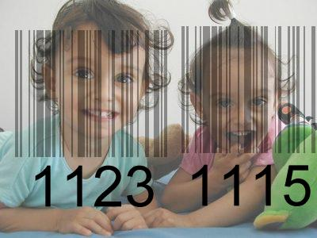
Variable
Una variable es una característica observable que varía entre los diferentes individuos de una población. La información que disponemos de cada individuo es resumida en variables.
En los individuos de la población chilena, de uno a otro es variable:
El grupo sanguíneo
{A, B, AB, O} ← Var. Cualitativa
Su nivel de felicidad “declarado”
{Deprimido, Ni fu ni fa, Muy Feliz} ← Var. Ordinal
El número de hijos
{0,1,2,3,...} ← Var. Numérica discreta
La altura
{1’62 ; 1’74; ...} ← Var. Numérica continua

Slide 11
Tipos de variables
Cualitativas:
Si sus valores (modalidades o atributos) no se pueden asociar naturalmente a un número (no se pueden hacer operaciones algebraicas con ellos)
Nominales: Si sus valores no se pueden ordenar
Sexo, Grupo Sanguíneo, Religión, Nacionalidad, Fumar (Sí/No)
Ordinales: Si sus valores se pueden ordenar
Mejoría a un tratamiento, Grado de satisfacción, Intensidad del dolor
Cuantitativas o Numéricas:
Si sus valores son numéricos (tiene sentido hacer operaciones algebraicas con ellos)
Discretas: Si toma valores enteros
Número de hijos, Número de cigarrillos, Num. de “cumpleaños”
Continuas: Si entre dos valores, son posibles infinitos valores intermedios.
Altura, ingresos, edad

Slide 12
Plantear hipótesis sobre una población
i.-Los conductores que usan el teléfono celular mientras conducen tienen más accidentes de tránsito.
ii.-Usar el teléfono celular mientras se conduce un vehículo distrae la atención del conductor.
iii.-Hipótesis nula: las mujeres fuman tanto como los hombres. Hipótesis alternativa: las mujeres fuman menos que los hombres. / Las mujeres fuman más que los hombres.
Hipótesis: Los fumadores tienen “más bajas” laborales que los no fumadores
¿En qué sentido? ¿Mayor número? ¿Tiempo medio?
Decidir qué datos recoger (diseño de experimentos)
Qué individuos pertenecerán al estudio (muestras)
Fumadores y no fumadores en edad laboral.
Criterios de exclusión ¿Cómo se eligen? ¿Descartamos los que padecen enfermedades crónicas?
Qué datos recoger de los mismos (variables)
Número de bajas
Tiempo de duración de cada baja
¿Sexo? ¿Sector laboral? ¿Otros factores?
Recoger los datos (muestreo)
¿Estratificado? ¿Sistemáticamente?
Describir (resumir) los datos obtenidos
tiempo medio de baja en fumadores y no fumadores
% de bajas por fumadores y sexo (frecuencias), gráficos,...
Realizar una inferencia sobre la población
Los fumadores están de baja al menos 10 días/año, más de la media que los no son fumadores.
Cuantificar la confianza en la inferencia
Decisión con Nivel de confianza del 95%
Significación estadística para la prueba de hipótesis o el contraste: ( p < 5%)
Pasos para un Estudio Estadístico
No tienes que entenderlo (aún)

Slide 13
TABLA DE DATOS : individuos x características (X_{i})
Resumen
Variables
Observación de las características
X₁
...
X_{j}
...
X_{p}
1
Casos o individuos
i
X_{ij}
Medir cada unidad elegida en la población
n
¿ Información ?

Slide 14

Presentación ordenada de datos
Género | Frec.
Hombre | 4
Mujer | 6
Las tablas de frecuencias y las representaciones gráficas son dos maneras equivalentes de presentar la información. Las dos exponen ordenadamente la información recogida en una muestra.

Slide 15
Tablas de Distribución de frecuencia Para una variable cualitativa
X: Variables Cualitativas
Variable/ Características (X) | f_{i} | h_{i} (%)
Atributo 1 | f₁ | h₁= f₁ / n
Atributo 2 | f₂ | h₂= f₂ / n
… | … | …
Atributo n | f_{k} | h_{k}= f_{n} / n
Total | n | 100%
fi: Frecuencias absolutas
hi: Frecuencias relativas (%)

Slide 16
Tablas de Distribución de frecuencia Para una variable discreta
Xi | f_{i} | F_{i} | h_{i} (%) | H_{i} (%)
x₁ | f₁ | F₁=f₁ | h₁=f₁/n | H₁=h₁
x₂ | f₂ | F₂=f₁+f₂ | h₂=f₂/n | H₂=h₁+h₂
… | … | … | … | …
x_{n} | f_{k} | F_{k}=f₁+f₂…=n | h_{k}=f_{n}/n | H_{k}=100%
Total | n |  | 100%
X: Variable Cualitativa
fi: Frecuencias absoluta
hi: Frecuencias relativa
Fi: Frecuencias absoluta acumuladas
Hi: Frecuencias relativas acumulada

Slide 17
Tablas de Distribución de frecuencia Para una variable Cuantitativa continua
X_{i-1’} - X_{i}’ | X_{i} Marca de clase | f_{i} | F_{i} | h_{i} (%) | H_{i} (%)
X₀’ – X₁’ | x₁ | f₁ | F₁ | h₁ | H₁
X₁’ – X₂’ | x₂ | f₂ | F₂ | h₂ | H₂
… | … | … | … | … | …
X_{k-1’} – X_{k}’ | x_{k} | f_{k} | F_{k}= n | h₃ | H₃=100%
Total |  | n |  | 100%
X: Variable Continua en intervalos
xi: Marca de clase (valor representativo (promedio) de la clase o del intervalo)

Slide 18
Ejemplo
¿Cuántos individuos tienen menos de 2 hijos?
frecuencia indiv. sin hijos + frecuencia indiv. con 1 hijo = 419 + 255 = 674 individuos
¿Qué porcentaje de individuos tiene 6 hijos o menos?
97,3%
¿Qué cantidad de hijos es tal que al menos el 50% de la población tiene una cantidad inferior o igual?
2 hijos
≥50%

Slide 19
Téngase presente
Frecuencias acumuladas: Sólo tienen sentido para variables ordinales y numéricas. Muy útiles para calcular cuantiles (ver más adelante)
¿Qué porcentaje de individuos tiene menos de 3 hijos? Sol: 69,5
¿Entre 4 y 6 hijos? Soluc 1ª: 8,4%+3,6%+1,6%= 13,6%. Soluc 2ª: 97,3% - 83,8% = 13,5%
< 3

Slide 20
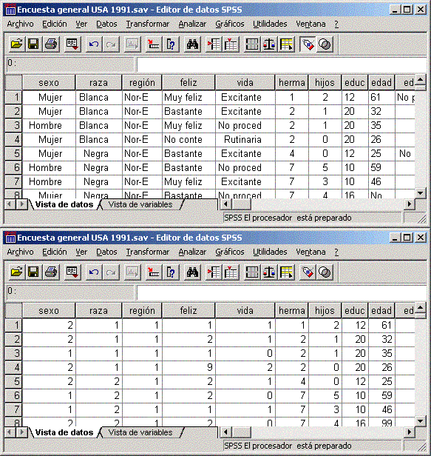
Ejemplo en un soporte computacional
Es buena idea codificar las variables como números para poder procesarlas con facilidad en un ordenador.
Es conveniente asignar “etiquetas” a los valores de las variables para recordar qué significan los códigos numéricos.
Sexo (Cualit: Códigos arbitrarios)
1 = Hombre
2 = Mujer
Raza (Cualit: Códigos arbitrarios)
1 = Blanca
2 = Negra,...
Felicidad Ordinal: Respetar un orden al codificar.
1 = Muy feliz
2 = Bastante feliz
3 = No demasiado feliz
Se pueden asignar códigos a respuestas especiales como
0 = No sabe
99 = No contesta...
Estas situaciones deberán ser tenidas en cuentas en el análisis. Datos perdidos (‘missing data’)

Slide 21
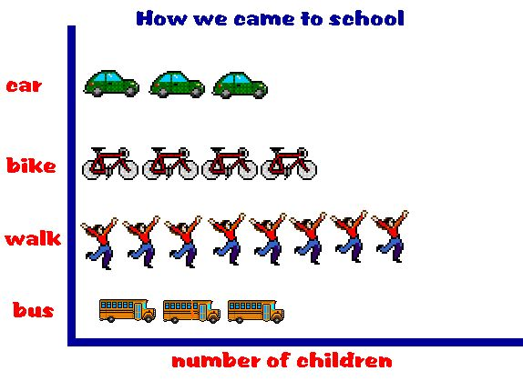
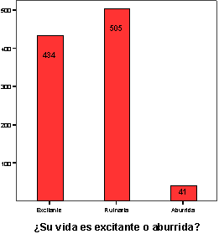
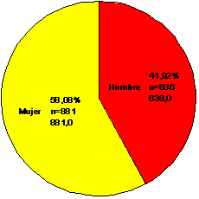
Gráficos para variable cualitativas
Diagramas de barras simples
Alturas proporcionales a las frecuencias (absoluta o relativa)
Se pueden aplicar también a variables discretas o cualitativa
Diagramas de sectores (tortas, circulares)
No usarlo con variables ordinales.
El área de cada sector es proporcional a su frecuencia (absolutas o relativas)
Pictogramas
Fáciles de entender.
El área de cada modalidad debe ser proporcional a la frecuencia.
21

Slide 22
Gráficos diferenciales para variables numéricas
Son diferentes en función de que las variables sean discretas o continuas. Valen con frecuencia absolutas o relativas.
Diagramas barras para v. discretas
Se deja un espacio entre barras para indicar los valores que no son posibles
El área que hay bajo el histograma entre dos puntos cualesquiera indica la cantidad (porcentaje o frecuencia) de individuos en el intervalo.

Slide 23
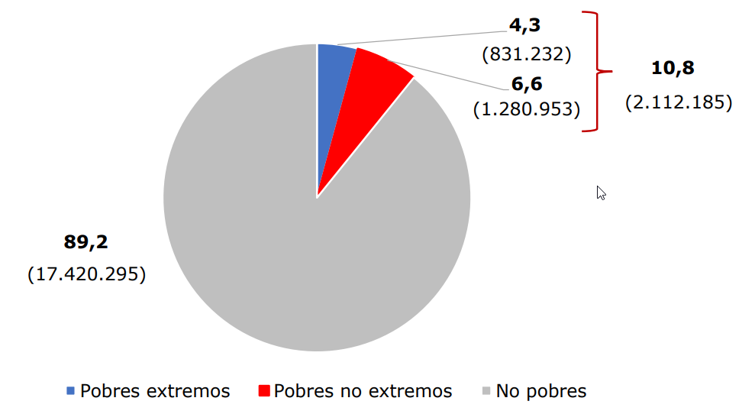
Distribución de las personas según situación de pobreza por ingresos 2020
Fuente: Ministerio de Desarrollo Social y Familia, Encuesta Casen en Pandemia 2020.
La tasa de pobreza total es un 10,8% que se compone por un 4,26% de pobreza extrema y un 6,56% de pobreza no extrema.
* Se excluye servicio doméstico puertas adentro y su núcleo familiar.

Slide 24
Recomendaciones para un construir un gráfico
Si es estético, fomenta la lectura y comprensión.
Sencillez y claridad, el uso del color debe ser moderado y bien elegido.
Usar líneas finas, eliminar las superfluas
Usar grid si es necesario
Balance entre el espacio en blanco y datos
Idealmente no hay que acudir al texto .
Balance entre texto, tablas e imágenes,
Combinar texto y tablas insertas

Slide 25
TABLA Y LA MATRIZ DE DATOS
La Tabla de Datos es una tabla rectangular y que se asocia a una Matriz de orden (n x p).
Tabla de datos
Matriz de datos
A₁
...
A_{j}
...
A_{p}
A₁₁
...
A_{1j}
...
A_{1p}
1
i
A_{ij}
A_{i1}
...
A_{ij}
...
A_{ip}
n
A_{n1}
...
A_{nj}
...
A_{np}

Slide 26
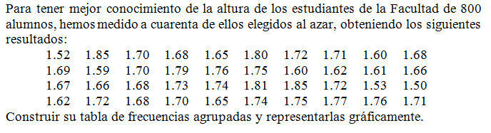
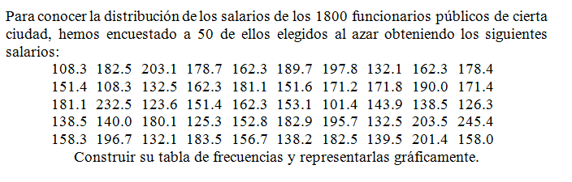
ACTIVIDAD 1: RESOLVER LOS DOS CASO EN CLASES, SE PUEDE RESOLVER EN EXCEL O A MANO

Slide 27
Clasificación de la Estadística:
ESTADÍSTICA DESCRIPTIVA
ESTADÍSTICA INFERENCIAL
Su objetivo principal es describir las características fundamentales de un conjunto de datos
Se centra en sacar conclusiones o realizar predicciones sobre una población
Se utilizan herramientas como la media, la mediana, la moda, la desviación estándar, gráficos de barras, los histogramas, diagramas de dispersión, etc.
utilizando técnicas como intervalos de confianza y pruebas de hipótesis, modelos de regresión.

Slide 28
Estadística Descriptiva
La estadística descriptiva es la técnica matemática que obtiene, organiza, presenta y describe un conjunto de datos con el propósito de facilitar el uso, generalmente con el apoyo de tablas, medidas numéricas o gráficas. Estas técnicas son utilizadas en el proceso de investigación, en la etapa donde el investigador necesita procesar y analizar los datos recolectados en dicho estudio.
Los primeros estudios estadísticos que se hacían eran los censos, que son estudios descriptivos sobre todos los integrantes de una población. La elaboración de censos comenzó en la Edad Antigua, y sigue dándose en nuestros días. La Historia ofrece gran cantidad de ejemplos de actividad estadística. En antiguas civilizaciones como Babilonia, Egipto, China, Roma etc. Era normal que se elaboraran recuentos de la población.

Slide 29
Usos de la Estadística Descriptiva
Las estadísticas descriptivas proporcionan resúmenes simples sobre la muestra y sobre las observaciones que se han realizado. Dichos resúmenes pueden ser cuantitativos, es decir, estadísticas resumidas, o visuales, es decir, gráficos fáciles de entender. Estos resúmenes pueden formar la base de la descripción inicial de los datos como parte de un análisis estadístico más extenso, o pueden ser suficientes por sí mismos para una investigación en particular.
Por ejemplo, el porcentaje de tiro en baloncesto es una estadística descriptiva que resume el rendimiento de un jugador o un equipo. Este número es el número de disparos exitosos dividido entre el número total de disparos realizados. Por ejemplo, un jugador que tira al 33% está acertando aproximadamente un tiro de cada tres. El porcentaje resume o describe múltiples eventos discretos. Considere también el promedio de calificaciones. Este número único describe el rendimiento general de un estudiante en toda la gama de experiencias de su curso.

Slide 30
Estadística inferencial
La estadística inferencial es una parte de la estadística que comprende los métodos y procedimientos que por medio de la inducción determina propiedades de una población estadística, a partir de una parte de esta. Su objetivo es obtener conclusiones útiles para hacer razonamientos deductivos sobre una totalidad, basándose en la información numérica dada por la muestra.
Se dedica a la generación de los modelos y predicciones asociadas a los fenómenos en cuestión teniendo en cuenta la aleatoriedad de las observaciones. Se usa para modelar patrones en los datos y extraer inferencias acerca de la población bajo estudio. Estas inferencias pueden tomar la forma de respuestas a preguntas sí/no (prueba de hipótesis), estimaciones de unas características numéricas (estimación), pronósticos de futuras observaciones, descripciones de asociación (correlación) o modelamiento de relaciones entre variables de Sam . Otras técnicas de modelamiento incluyen varianza, series de tiempo y minería de datos.

Slide 31
Usos de la estadística inferencial
Predicción y Estimación: La estadística inferencial permite hacer predicciones y estimaciones sobre valores desconocidos en una población basándose en muestras. Por ejemplo, si una empresa quiere predecir las ventas futuras de un producto, puede utilizar técnicas de inferencia para estimar esas ventas en función de datos históricos y variables relacionadas.
Pruebas de Hipótesis: Las pruebas de hipótesis son fundamentales en la estadística inferencial. Se utilizan para evaluar afirmaciones o suposiciones sobre una población en función de los datos de muestra. Por ejemplo, una empresa podría querer probar si una nueva estrategia de marketing ha tenido un impacto significativo en las ventas.

Slide 32
Investigación en Ciencias Sociales: En áreas como la sociología y la psicología, la estadística inferencial se utiliza para analizar encuestas y estudios de investigación. Puede ayudar a identificar patrones de comportamiento, relaciones entre variables y tendencias en una población.
Economía y Finanzas: La estadística inferencial es esencial en la toma de decisiones económicas y financieras. Puede usarse para predecir tendencias en los mercados, evaluar el impacto de políticas económicas y realizar análisis de riesgos.
Medicina y Ciencias de la Salud: En medicina, la estadística inferencial se utiliza para evaluar la eficacia de tratamientos médicos, determinar la relación entre factores de riesgo y enfermedades, y realizar ensayos clínicos para probar la eficacia de nuevos medicamentos o procedimientos.
Investigación de Mercado: En el campo del análisis de mercado, la estadística inferencial se aplica para obtener información sobre preferencias del consumidor, segmentación de mercado y predicciones de demanda.

